Slide 1
КАПИТАЛИЗАЦИЯ УПРАВЛЕНЧЕСКОГО ПЕРСОНАЛА КАК ИСТОЧНИК СТРАТЕГИЧЕСКОГО КОНКУРЕНТНОГО ПРЕИМУЩЕСТВА
ООО ГК СБСВ КЛЮЧАВТО
24.07.2019 г.

Slide 2
КЛЮЧАВТО СЕГОДНЯ
17
34
ЛЕТ в автобизнесе
КРАСНОДАРСКИЙ
КРАЙ
26
АВТО-БРЕНДОВ
в портфеле
16
СТАВРОПОЛЬСКИЙ
КРАЙ
9
РОСТОВСКАЯ
ОБЛАСТЬ
4-е
МЕСТО в ТОП-100
дилеров (АБР)
6
МОСКОВСКАЯ
ОБЛАСТЬ
АВТОДИЛЕР ГОДА – 2019
национальная премия (АВТОСТАТ)
Слайд 2

Slide 3
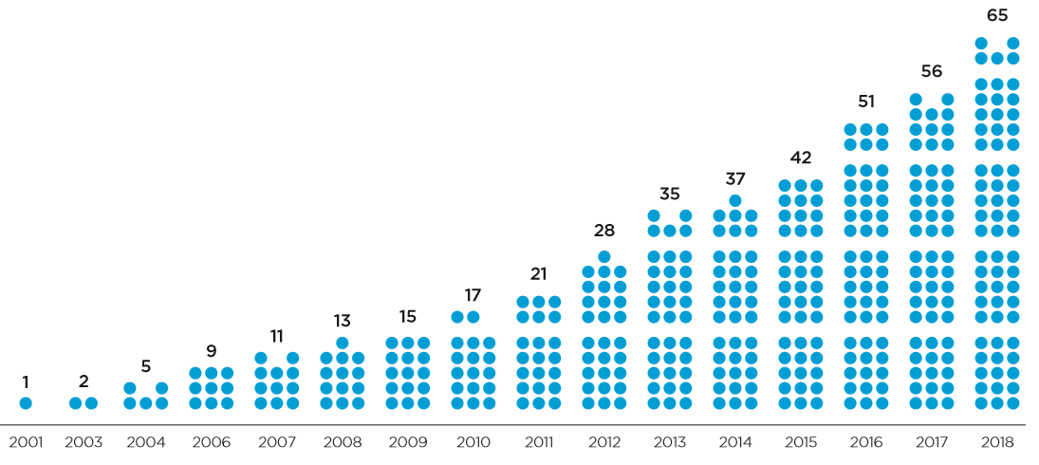
ДИНАМИКА РОСТА ДИЛЕРСКИХ ЦЕНТРОВ
2001 – 2018 гг.
Слайд 3

Slide 4
СТРАТЕГИЯ,
КАК ПРЕВРАЩЕНИЕ КФУ В КОНКУРЕНТНЫЕ ПРЕИМУЩЕСТВА ЧЕРЕЗ ИСПОЛЬЗОВАНИЕ ОРГАНИЗАЦИОННЫХ СПОСОБНОСТЕЙ
КФУ
СТРАТЕГИЯ
КОНКУРЕНТНЫЕ
ПРЕИМУЩЕСТВА
Менеджеры
среднего
уровня
РЕСУРСЫ и СПОСОБНОСТИ
Умение управлять квалификацией руководителей
Слайд 4

Slide 5
ТРЕБОВАНИЯ К СПОСОБНОСТИ:
умение управлять квалификацией руководителей
1
МОДЕЛЬ УПРАВЛЕНИЯ
Понятная и справедливая
2
ЕДИНСТВО СЕТИ
Служит основой при формировании бренда в его стратегическом понимании
3
АВТОМАТИЗАЦИЯ
Обеспечение объективности системы
Слайд 5

Slide 6
УРОВНИ УПРАВЛЕНИЯ
1
ТОП-менеджмент
Отвечает за уместность бизнес-модели
2
Директор направления УК
Отвечает за реализацию стратегических проектов
3
Директор дивизиона
Отвечает за долгосрочный финансовый результат
4
Руководитель ДЦ / Службы УК
Отвечает за операционный финансовый результат
5
Начальник отдела ДЦ / УК
Отвечает за результаты деятельности подчиненных
Слайд 6

Slide 7
КАТЕГОРИИ ДИРЕКТОРОВ ДЦ
1
Директор дивизиона (8 ДЦ и более)
2
Директор дивизиона (5-7 ДЦ, в т.ч. 1 ДЦ без директора)
3
Директор дивизиона (4 ДЦ, в т.ч. 2 ДЦ без директора)
4
Директор ДЦ (3 ДЦ, либо 2 ДЦ типа 1*)
5
Директор ДЦ (2 ДЦ, кроме ДЦ типа 3*)
6
Директор ДЦ (1 ДЦ типа 1*, либо 2 ДЦ типа 3*)
7
Директор ДЦ (1 ДЦ типа 2*)
8
Директор ДЦ (1 ДЦ типа 3*)
* ДЦ типа 1: рентабельность ОП более 4,5%, выручка более 2 млрд.руб.
ДЦ типа 2: рентабельность ОП более 4,5%, выручка более 500 млн.руб.
ДЦ типа 3: все остальные ДЦ.
Слайд 7

Slide 8
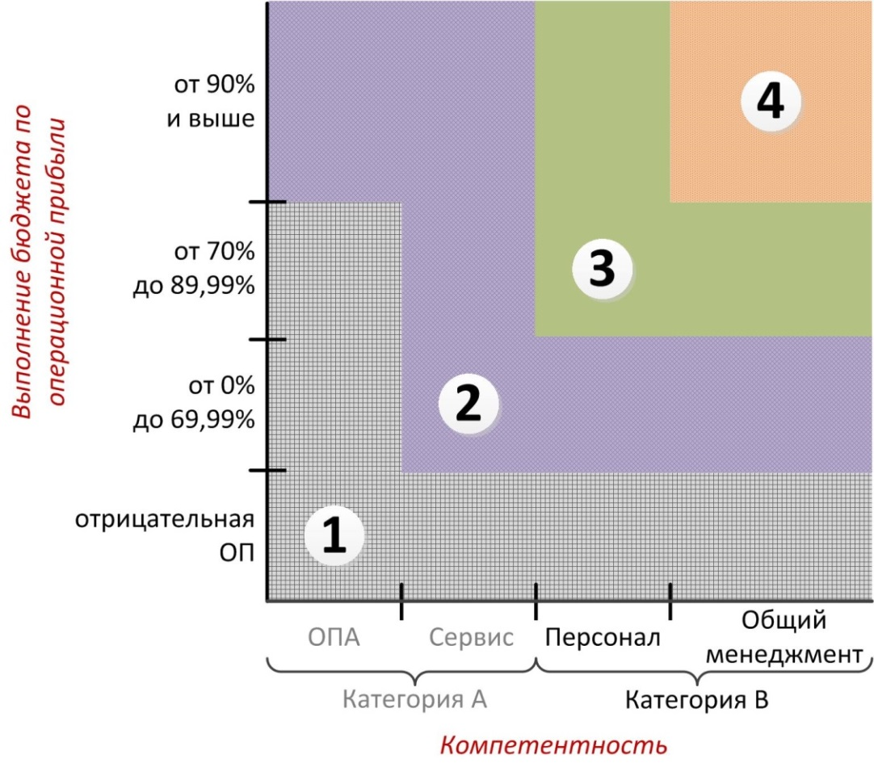
МОДЕЛЬ КВАЛИФИКАЦИИ ДИРЕКТОРА ДЦ
Слайд 8

Slide 9
АВТОМАТИЗАЦИЯ И РАСШИРЕНИЕ
ИНТЕРНЕТ-ПЛАТФОРМА
проверка знаний
и понимания
ОБЛАСТЬ ПРИМЕНЕНИЯ
руководители отделов
ДЦ и УК
Слайд 9

Slide 10
СПАСИБО ЗА ВНИМАНИЕ!
Юрий Зорин
Заместитель исполнительного директора
ГК КЛЮЧАВТО
Слайд 10

